Slide 1


Звіт про управління
2021 рік

Slide 2
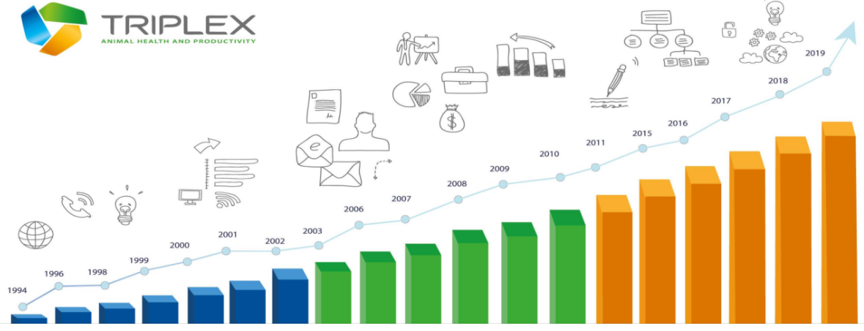
Організаційна структура та опис діяльності підприємства
ТОВ фірма «Тріплекс» код ЄДРПОУ 20244069 створена 13.01.1994. З 1994 р. дружба трьох ветеринарних лікарів та бажання якісно надавати ветеринарну допомогу тваринам надихнули на створення невеликої фірми TRIPLEX.
Шлях розвитку привів до того, що в 1998 році працювало вже 2 підрозділи: «Сільське господарство» (с / г) і «Домашні тварини» (ЗОО).
Згодом фірма TRIPLEX вийшла на рівень професійного ветеринарного обслуговування та дистрибуції препаратів для сільськогосподарських підприємств, птахофабрик, товарів для домашніх тварин. Співпраця з іноземними партнерами та взаємне навчання фахівців дало можливість стати ще ефективніше, оперативніше знаходити рішення для задоволення потреб партнерів.

Slide 3
Організаційна структура та опис діяльності підприємства
Фірма TRIPLEX завжди вірна своїм принципам і переконанням. Основними цінностями були і залишаються: клієнти, співробітники, командна робота, професіоналізм, прогресивність і, звичайно ж, довіра.
Зараз фірма TRIPLEX має більше, ніж 25 років досвіду у вирішенні питань для сільськогосподарських підприємств, птахофабрик та домашніх тварин. Для успішного функціонування вашого бізнесу сформовані відділи: тваринництва, птахівництва, кормових добавок та біобезпеки. До складу яких входять досвідчені ветеринарні лікарі та зоотехніки, які допоможуть Вам вирішити будь-які питання, пов'язані з вирощуванням, здоров'ям і відтворенням тварин і птиці а також, запропонують рішення відностно використання кормових добавок, амінокіслот, вакцин та препаратів, товарів з дезинфекції, дезинсекції та деритизації приміщень. Фірма є ексклюзивним представником таких відомих торгових марок як: Innovad, Magapor, Lallemand, Kersia (Kilco), Boehringer Ingelhiem, Daavision, Farm'apro, Intracare, Livisto і PHARMSHURE LTD.
У компанії TRIPLEX ми розуміємо, що, дбаючи про здоров'я і продуктивності тварин ми робимо людей здоровішими і щасливішими.

Slide 4
Перелік засновників юридичної особи:
СЕМЕНЯЧЕНКО СЕРГІЙ Анатолийович
Адреса засновника: 49000, Дніпропетровська обл., Місто Дніпро, Центральний район, ПРОСПЕКТ ОЛЕКСАНДРА ПОЛЯ, будинок, квартира
Розмір внеску до статутного фонду: 67 898,96 грн
Частка (%): 2,0000%
КОМПАНІЯ ЕЙ.ПІ.КЕЙ.Ю. ФАЙНЕНС ЛТД (A.P.K.U. FINANCE LTD)
Адреса засновника: ВУЛИЦЯ ГЕОРГІУ ГРІВА ДІГЕНІ,, АСТРОМЕРІТІС, ІНДЕКС, НІКОСІЯ, КІПР
Розмір внеску до статутного фонду: 3 327 040,82 грн
Частка (%): 98,0000%

Slide 5
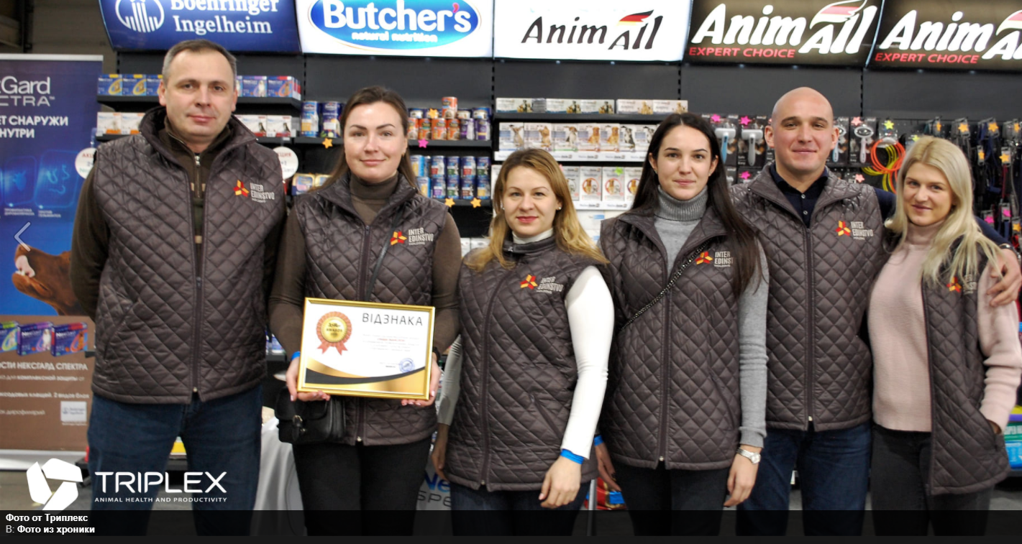
У рамках виставки Кришталевий кубок, журнал" ЗооДруг, " відзначив ТОВ фірму TRIPLEX відзнакою "ЗооДруг Awards 2019 ", за особливий внесок у розвитку вітчизняної зооіндустрії та за просування у суспільстві гуманного та відповідального ставлення до тварин.

Slide 6
Результати діяльності
Прибуток за 2021 рік
Накопичений прибуток станом на 31.12.2021
Нараховано податку на
прибуток за 2021 рік
138 016 тис. грн.
122 990 тис. грн.
30 416 тис. грн.

Slide 7
Ліквідність та зобов'язання
Поточні активи
Поточні зобов’язання
За 2021 рік зросли з 597,3 млн. грн. до 629,5 млн.грн.
За 2021 рік зменшились з 525,9 млн.грн. до 506,0 млн.грн.

Slide 8
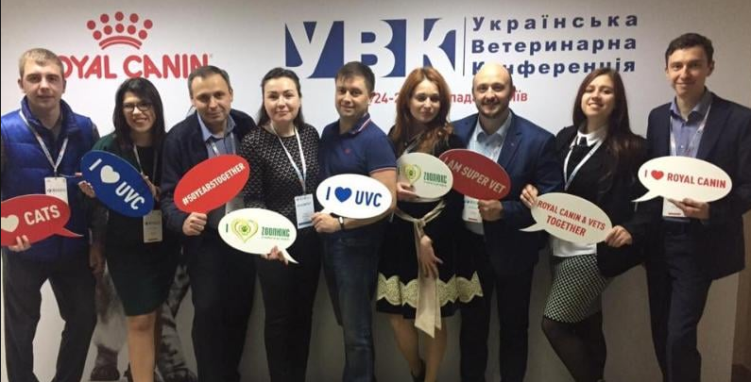
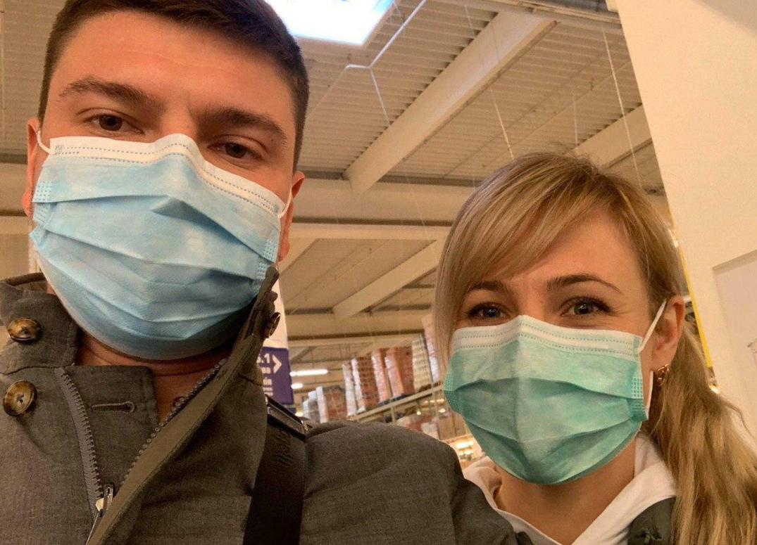
Соціальні аспекти та кадрова політика
Середня чисельність працівників за 2021 рік – 351 осіб, в.т.ч. 138 жінок
13 жінок займають керівні посади на підприємстві

